Slide 1
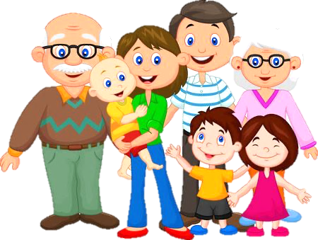
CHỦ ĐỀ 1
GIA ĐÌNH
BÀI5
ÔN TẬP
CHỦ ĐỀ GIA ĐÌNH

Slide 2
YÊU CẦU CẦN ĐẠT
- Biết giới thiệu sơ đồ các thế hệ trong gia đình mình với bạn
- Nói được nghề nghiệp của người lớn trong gia đình và nghề nghiệp em yêu thích
Giới thiệu được nghề nghiệp của những người trong gia đình mình với ngưới khác.
- Năng lực giao tiếp, hợp tác, năng lực giải quyết vấn đề và sáng tạo.
- Biết yêu quý và kính trọng những người thân trong gia đình; làm được một số việc thể hiện sự quan tâm, chăm sóc đối với các thế hệ trong gia đình

Slide 3

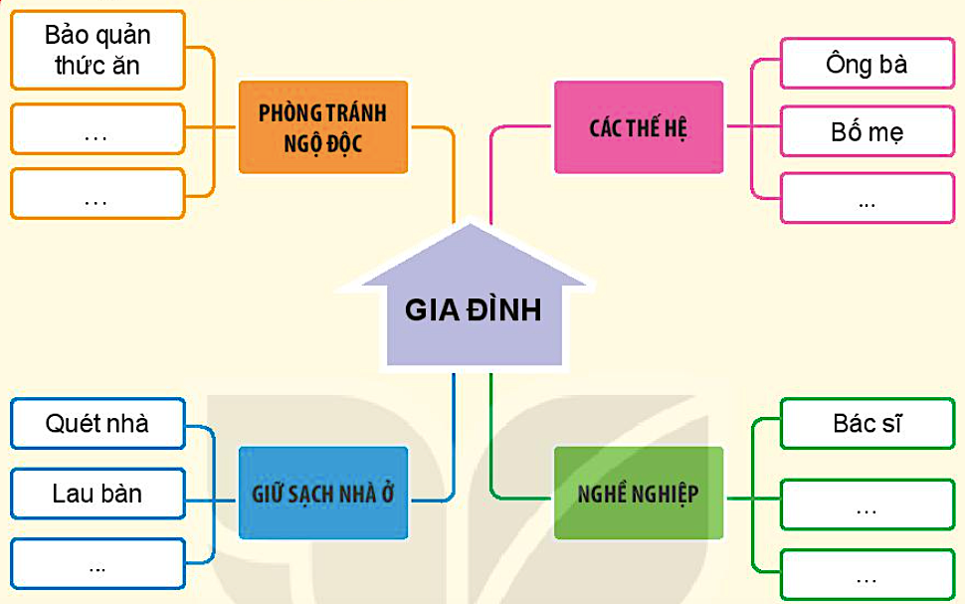
Cùng hoàn thành sơ đồ sau:

Slide 4
Bảo quản thức ăn
Ông bà
PHÒNG TRÁNH NGỘ ĐỘC
CÁC THẾ HỆ
………
Bố mẹ
………
………
GIA ĐÌNH
Quét nhà
Bác sĩ
GIỮ SẠCH NHÀ Ở
NGHỀ
NGHIỆP
Lau bàn
………
………
………

Slide 5
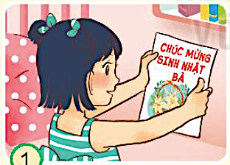
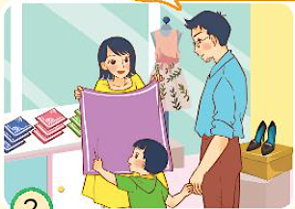
2. Kể những việc làm thể hiện sự quan tâm đến bà của gia đình Hoa trong các bức tranh sau đây:
Khăn này hợp với
mẹ đấy em ạ!
1
2
Hoa viết thiệp tặng bà
Bố mẹ mua khăn tặng bà

Slide 6
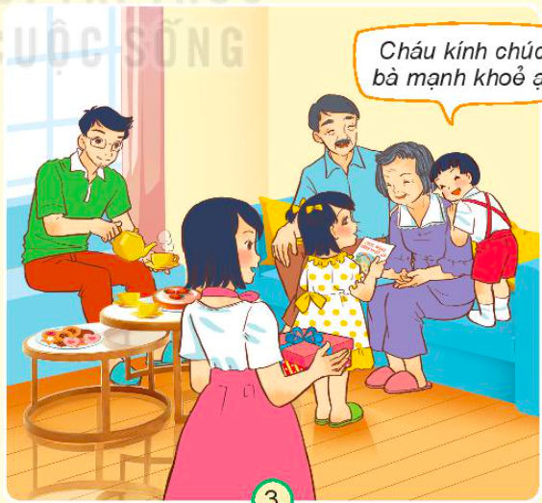
Cháu kính chúc bà
mạnh khoẻ ạ!
3
Cả nhà tổ chức tiệc sinh nhật cho bà

Slide 7








3. Trò chơi: Sắp xếp thức ăn, đồ uống, đồ dùng vào đúng vị trí để đảm bảo vệ sinh và an toàn.
Lau kính
Rửa át
Nước giặt

Slide 8

Chia sẻ với bạn về lợi ích của nghề nghiệp mà em yêu thích.

Slide 9
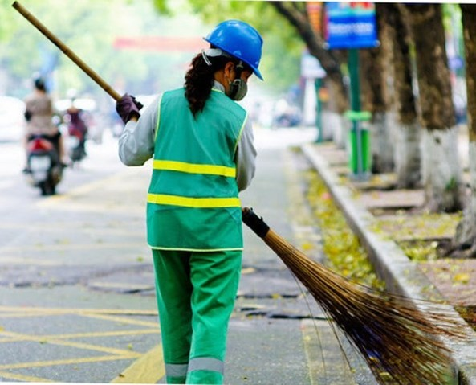
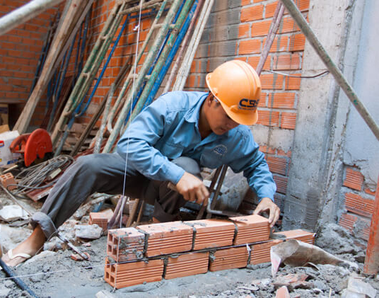
Em có suy nghĩ gì về những nghề nghiệp này?
Thợ xây
Công nhân môi trường

Slide 10
Nghề nào cũng đáng quý, đáng trân trọng và góp phần xây dựng đất nước giàu đẹp, văn minh.

Slide 11
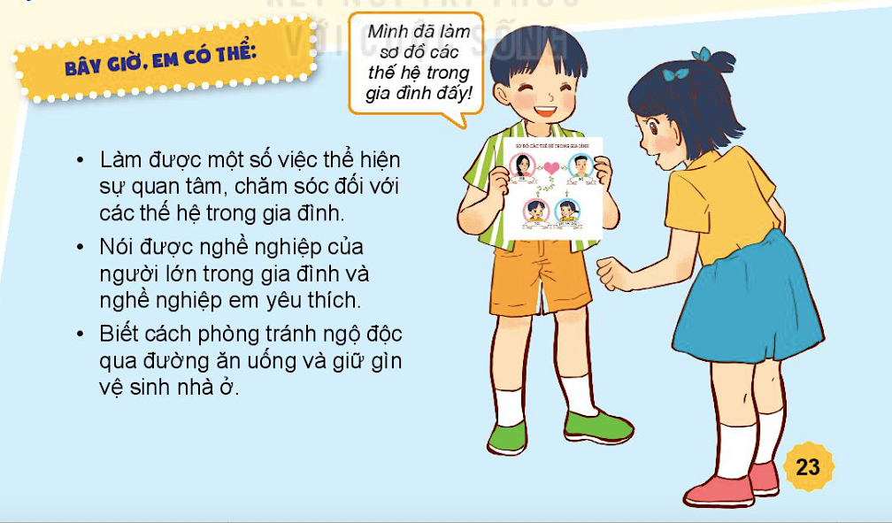
Mình đã làm sơ đồ các hệ trong gia đình đấy!
Làm một số việc thể hiện sự quan tâm, chăm sóc đối với các thế hệ trong gia đình.
Nói được nghề nghiệp của người lớn trong gia đình và nghề nghiệp em yêu thích.
Biết cách phòng tránh ngộ độc qua đường ăn uống và giữ gìn vệ sinh nhà ở.

